Slide 1
TODO PROJECT
Proje Özeti
Bu uygulama Todo Listesi uygulamasıdır.
3 Adet Tablo içerir.
- User Tablosu => User'ları tutar
- Porject tablosu => Profeleri tutar
- TodoItem tablosu => TodoItem'ları tutar
Projede yeni kullanıcılar, projeler ve todo itemları oluşturabileceğiniz, oluşturduğunuz todo itemlarını kullanıcılara ve projelere atayabileyeceğiniz, silebileceğiniz veya statüsünü değiştirebileceğiniz api endpointleri sunar.
Kullanılan Teknolojiler
* Java * Jwt-Auhthentication
* Git * MySQL
* Spring Boot

Slide 2
User Tablosu İçin SQL Query (MYSQL)
CREATE TABLE `todoproject`.`user`(
`ID` INT NOT NULL AUTO_INCREMENT,
`USERNAME` VARCHAR(50) NOT NULL,
`PASSWORD` VARCHAR(255) NOT NULL,
`NAME` VARCHAR(45) NOT NULL,
`SURNAME` VARCHAR(45) NOT NULL,
PRIMARY KEY (`ID`),
UNIQUE INDEX `ID_UNIQUE` (`ID` ASC) VISIBLE,
UNIQUE INDEX `USERNAME_UNIQUE` (`USERNAME` ASC) VISIBLE
);

Slide 3
Project Tablosu İçin SQL Query (MYSQL)
CREATE TABLE `todoproject`.`project` (
`ID` INT NOT NULL AUTO_INCREMENT,
`PROJECT_NAME` VARCHAR(255) NOT NULL,
`CREATED_DATE` DATETIME DEFAULT '1900-01-01 00:00:00',
`CREATED_USER` INT NOT NULL,
PRIMARY KEY (`ID`),
UNIQUE INDEX `ID_UNIQUE` (`ID` ASC) VISIBLE,
UNIQUE INDEX `PROJECT_NAME_UNIQUE` (`PROJECT_NAME` ASC) VISIBLE,
CONSTRAINT `FK_PROJECT_CREATED_USER`
FOREIGN KEY (`CREATED_USER`)
REFERENCES `user`(`ID`)
ON DELETE CASCADE
ON UPDATE CASCADE
);

Slide 4
Todo Item Tablosu İçin SQL Query (MYSQL)
CREATE TABLE `todoproject`.`todo_item` (
`ID` INT NOT NULL AUTO_INCREMENT,
`PROJECT_ID` INT NOT NULL,
`CREATED_USER_ID` INT NOT NULL,
`CREATED_TIME` DATETIME DEFAULT '1900-01-01 00:00:00',
`STATUS` CHAR(1) NOT NULL,
`TITLE` VARCHAR(255) NOT NULL,
`DETAILS` VARCHAR(1500) DEFAULT NULL,
`COMPLETION_CONDITION` VARCHAR(1500) DEFAULT NULL,
PRIMARY KEY (`ID`),
FOREIGN KEY (`PROJECT_ID`) REFERENCES `project`(`ID`) ON DELETE CASCADE,
FOREIGN KEY (`CREATED_USER_ID`) REFERENCES `user`(`ID`) ON DELETE CASCADE
);

Slide 5
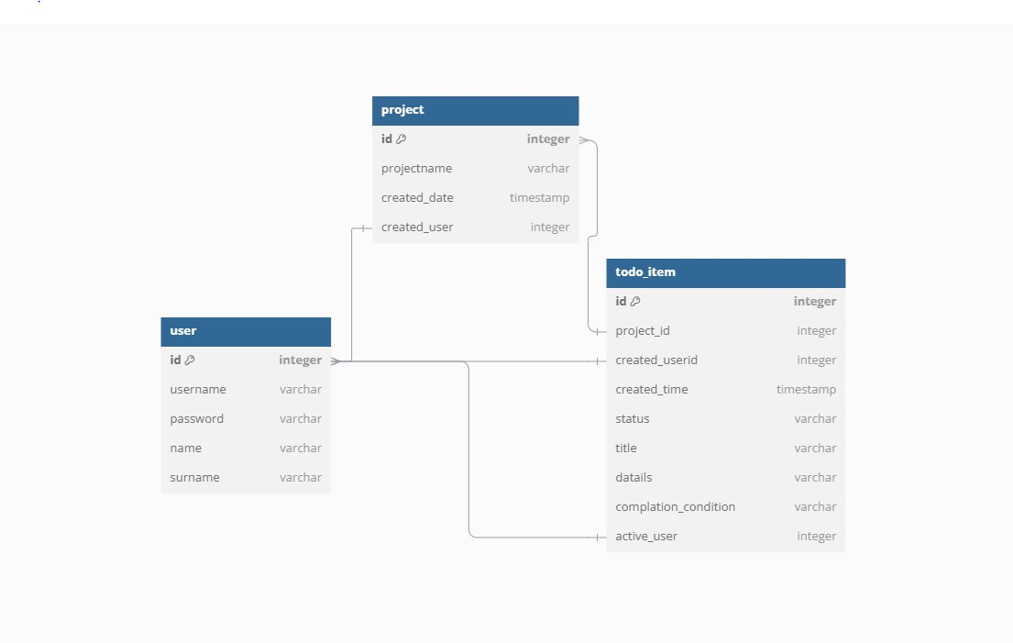
Database Diyagram

Slide 6
Api'deki Endpointler Aşşağıdaki gibidir
POST http://localhost:8080/v1/auth/gettoken => username, password ile kullanıcıya 1 saat geçerli token verilir
GET http://localhost:8080/v1/project/getall => Bütün projeleri listeler
POST http://localhost:8080/v1/project/create => Yeni bir proje oluşturur
GET http://localhost:8080/v1/todoitem/getall => Bütün Todo İtemleri listeler
POST http://localhost:8080/v1/todoitem/create => Yeni bir Todo item oluşturur
POST http://localhost:8080/v1/todoitem/take => Mevcut bir item'ı kullanıcıya atamasını yapar(Todo item assign edilir)
PUT http://localhost:8080/v1/todoitem/changestatus => Mevcut bir todo item'in Statusunu değiştirir (Orn NEW => ACTIVE)
DELETE http://localhost:8080/v1/todoitem/delete => Mevcut bir todo item'i siler
GET http://localhost:8080/v1/user/getall >= bütün kullanıcılar listeler
POST http://localhost:8080/v1/user/create => yeni bir kullanıcı oluşturur

Slide 7
